Slide 1
国际会计特色班介绍
南开大学商学院
2026.8.4

Slide 2
国际会计专业（特色班）
国际会计专业是：中加合作举办的专业
国际会计专业是：国家一流建设专业
国际会计专业是：南开大学特色班
隶属于商学院会计学系，南开大学最早的系科之一

Slide 3
培养目标：
致力于培养具备爱国爱群之公德，服务社会之能力、胸怀宽广、底蕴深厚、勤勉务实，掌握会计、经济和管理知识，能够在企业、事业单位及政府部门从事会计及相关工作，具有国际化视野、追求卓越的高素质复合型、创新型专门人才。
具体包括：跨国公司和外商独资企业财务负责人、上市公司财务总监（CFO）、会计师事务所的合伙人、银行等企事业单位的财务负责人等。

Slide 4
国际会计专业
国际会计专业是由南开大学与加拿大特许专业会计师协会（Chartered Professional Accountants of Canada，简称CPA Canada(原CGA)）合作设立。
2001年，经教育部批准设立，并招收第一届学生
本合作项目现在已经连续运转25年
南开大学的品牌和特色专业之一
取得了良好的声誉，得到了社会的广泛认可
2018年之前一直单独招生，在南开大学理科招生的专业中基本保持前三名。

Slide 5
国际会计专业的特点
国际会计专业有六个特点：
国际化教学资料，双语教学模式
替代CPA Canada职业资格考试的大部分课程
该专业的学生按教学计划完成纳入教学计划的14门专业基础课和专业课后，考试成绩同时会得到CPA Canada的认可。
接轨加拿大高校研究生项目
该专业学生可直接申请加拿大有的学校的会计或金融相关专业研究生项目，免GMAT研究生入学考试要求。

Slide 6
国际会计专业的特点
国际化发展平台
取得加拿大特许专业会计师资格后，经过申请，可以成为美国、英国、澳大利亚、新西兰、爱尔兰、香港的会员并执业，为学生未来发展提供了更加广阔的国际化平台。
国际化视野和国际化能力
充分体现大数据和智能环境下的能力培养
为适应数字经济、大数据和人工智能的发展，本专业开设了《大数据分析与审计》、《大数据与会计分析》、《大数据与财务决策》、《大数据与商业分析》、《智能会计与财务讲座》、《金融科技》等课程。

Slide 7
加拿大特许专业会计师协会
加拿大特许专业会计师协会（Chartered Professional Accountants of Canada，CPA Canada），是加拿大唯一的会计职业团体，是世界上五个规模最大的会计师团体之一。
是全球最具影响力的全球会计联盟（Global Accounting Alliance以下简称GAA，包括美国、加拿大、英国、澳大利亚、香港等国家和地区的会计职业团体）的成员。
全球会计联盟成员之间实行资格互认。取得加拿大特许专业会计师资格后，经过申请，可以成为全球会计联盟其他成员（美国、英国、澳大利亚、新西兰、爱尔兰、香港）的会员。

Slide 8
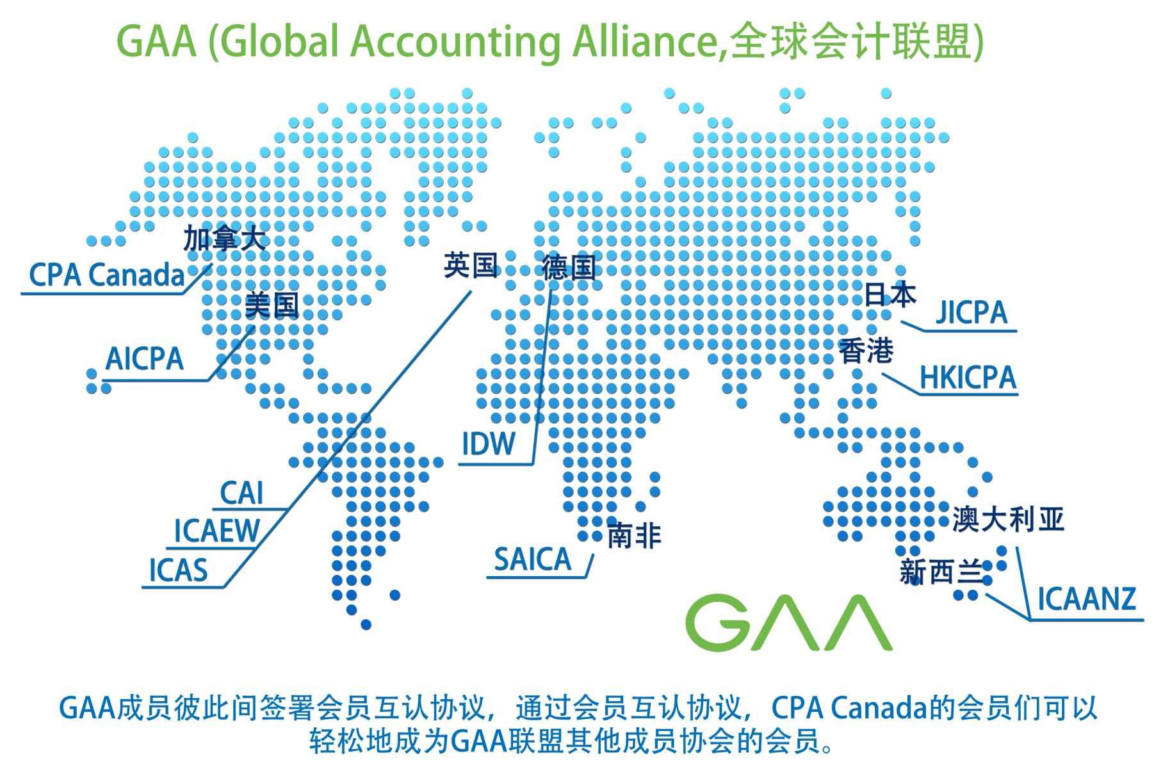

Slide 9
推荐免试攻读研究生和就业
30%左右的本科生推荐免试攻读硕士研究生
优秀的本科生可以推荐免试攻读博士
优秀的硕士生可以推荐免试攻读博士
国际会计专业是南开大学就业最好的专业之一。
近9年的具体就业情况如下：

Slide 10
国际会计专业2018年毕业生就业情况
 | 境外深造 | 读 研 | 事 务 所 | 国企与 公司 | 民 企 | 准备考研或出国 | 其他方式就业 | 合 计
人数 | 18 | 17 | 9 | 2 | 1 | 2 | 1 | 50
% | 36 | 34 | 18 | 4 | 2 | 4 | 2 | 100
说明：
1.读研同学学校：北京大学、浙江大学和南开大学等。
2.事务所9人中，四大8人。
3. 其他就业方式包括：计划二次考研。

Slide 11
国际会计专业2019年毕业生就业情况
 | 境外深造 | 读 研 | 事 务 所 | 国企与 公司 | 民 企 | 准备考研或出国 | 其他方式就业 | 合 计
人数 | 19 | 14 | 4 | 2 | 11 | 2 | 0 | 52
% | 36.54 | 26.92 | 7.69 | 3.85 | 21.15 | 3.85 | 0 | 100

Slide 12
2020届毕业生（51人）
23人 境外深造
10人境内升学
18 人就业（毕马威、安永、国家电网、恒安标准人寿等）
2021届毕业生（44人）
9人 出国深造
11人境内升学
24人就业（安永、中建五局、金蝶软件等）

Slide 13
2022届毕业生 （58人）
11人境外深造（哥伦比亚大学、圣路易斯华盛顿、约翰霍普金斯、爱丁堡大学、香港科大、香港中文、香港大学等）
17 人境内升学（清华、复旦等）
30人拟升学及就业 （毕马威、安永、华为、中建四局、中铁物贸等）
2023届毕业生（49人）
11 人境外深造（哥伦比亚大学、南加州大学、英国伦敦商学院、南洋理工大学、悉尼大学，香港科大、香港大学，香港城市大学等）
19 人境内升学（清华、北大、人大、南开大学等）
19人 拟升学及就业 （普华永道、中国海洋石油集团，中国电信，中国港湾工程有限责任公司，国家机关事务管理局等）

Slide 14
2024届毕业生（54人）
16人 境外深造（香港科大、伦敦大学学院、埃塞克商学院、新加坡南洋理工、新加坡国立大学等）
24人境内升学（北大、北大汇丰商学院、复旦、中山、浙江大学、南开大学等）
14 人拟升学及就业 （中国土木工程集团有限公司，天健会计师事务所，荣耀终端有限公司等）
2025届毕业生（48人）
12人境外深造（哥伦比亚大学、纽约大学，ESSEC商学院、香港科大、香港大学、新加坡南洋理工等）
17人境内升学（清华、北大、复旦、上海交大、南开大学等）
19人拟升学及就业 （毕马威、德勤、安永、国家部委、中建一局集团、江苏恒立液压股份有限公司等）

Slide 15
2026届毕业生（53人）
17人境外深造（加利福尼亚大学洛杉矶分校 ，约翰霍普金斯大学，香港大学，香港中文大学，新加坡国立大学，南洋理工大学等）
22人 境内升学（北京大学，中国人民大学，武汉大学，南开大学等）
14人 拟升学及就业 （北京京东世纪贸易有限公司，安永（中国）企业咨询有限公司，毕马威会计师事务所，德勤会计师事务所，深圳市路特创新科技有限公司等）

Slide 16
与国际会计师事务所毕马威合作
与国际“四大”之一毕马威会计师事务所（KPMG）签署战略合作协议（2019.6）
  合作开发大数据与审计课程
  开展大数据审计研究
  为学生提供实习机会
  为学生提供工作机会

Slide 17
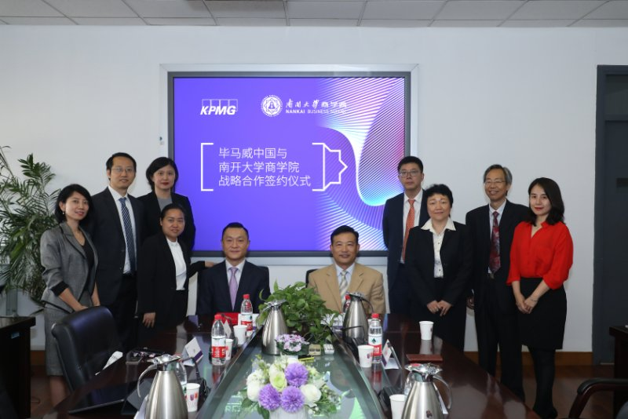

Slide 18
国际会计专业方向的教学安排
实施循序渐进、全过程双语教学模式。
嵌入CPA Canada的12门课程，其中3门直接认可学校的中文课程（经济学、统计、管理信息系统）
教材：
  采用CPA Canada开发的会计专业教材
  +原版教材
  +电子版辅导资料
  +外教辅助串讲（部分课程）

Slide 19
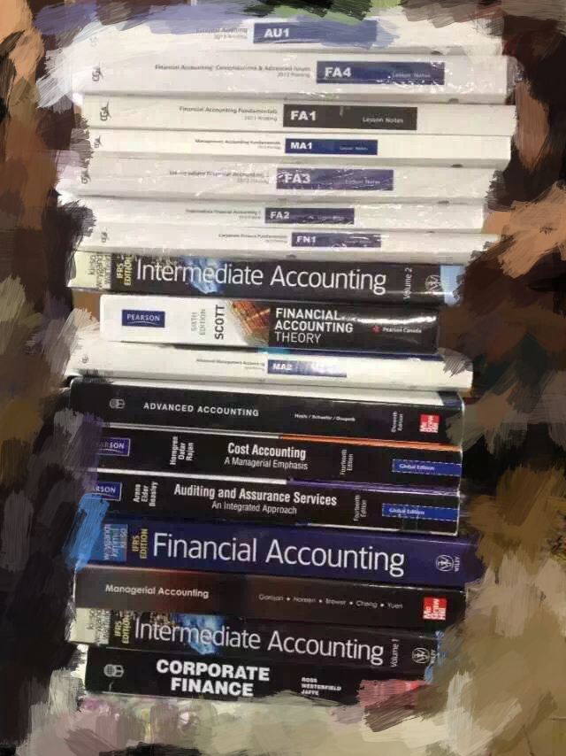
9门专业主干课中，采取循序渐进的模式实行双语教学，逐步加大英语授课比重。
所有专业课程的作业、考试、课堂报告等均要求用英语完成。
不仅保证了学生对专业知识的理解，也极大提高了学生实际运用英语的能力，达到了双语教学的目的。

Slide 20
免考12门
南开大学国际会计专业本科
Introductory Financial Accounting 初级财务会计 1st Year 大一下
Introductory Management Accounting 初级管理会计 2nd Yea大二上
Intermediate Financial Reporting 1 中级财务会计1 2nd Ye 大二上
Intermediate Financial Reporting 2 中级财务会计2 2nd Year 大二下
Corporate Finance 财务管理 大二下
Audit and Assurance 审计与鉴证 大三上
Intermediate Management Accounting 中级管理会计 3rd 大二上
Advanced Financial Accounting 高级财务会计 3rd Y 大三下
Performance Management 绩效管理 3^{r} 大三下
Economics 微观、宏观经济学 通识/选修
Statistics 统计学/数理统计 通识/选修
Information Technology 信息技术/管理信息系统 通识/选修
注：加拿大商法和税法两门课可参加全球考也可以选择加拿大高校线上课程，时间为大三、大四学年期间
Notes:
加拿大CPA不管是在加拿大本土还是其他任何国家，本科期间有14门全球考，我们的CPAC班吸纳了12门课程，学生就可以直接免考12门了，余下两门加拿大商法和税法未纳入CPAC本科教学计划，学生可以参加全球考，而现在除了全球考还可以选择参加加拿大高校的线上课程，因为疫情后加拿大高校学生也要线上上课，他们为此陆续开发了很多本科的线上课程，这是今年5月我们刚推出的一个试点方案，也已经在南开大学成功实行了，学生的反馈也非常积极，用他们自己话说约等于出国交流了，每周两天晚上线上跟加拿大会计本科学生一起上课。大家不要以为免考只是省钱，降低难度，它的背后意义是减负，当有考试的时候势必需要做考试准备、适当的刷题，大学的学习不可避免会走回高考前的老路。

Slide 21
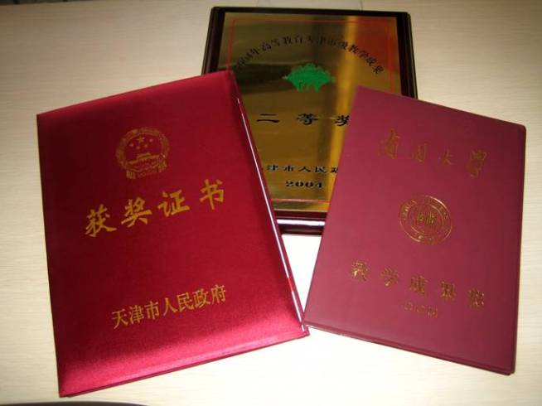
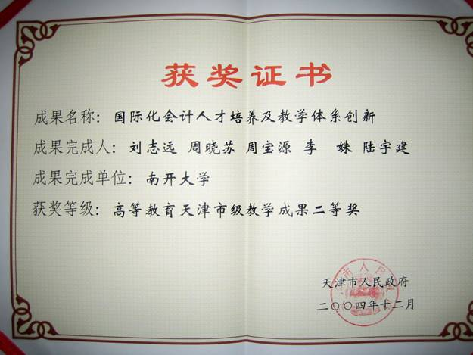
国际会计专业方向的教学成果
本专业方向取得的教学成果在2005年被评为南开大学优秀教学成果一等奖，天津市优秀教学成果二等奖。

Slide 22

人民大会堂颁奖与毕业典礼合影
2008年12月

Slide 23
通过加拿大特许专业会计师资格考试
途径一
  完成后续综合认证阶段的6门考试
其中一门是《小组仿真案例》，一门是《综合考试准备》
  综合考试
途径二
（豁免基础阶段的10门考试）直接参加香港会计师公会的四门考试：财务报告、公司财务、鉴证（审计）、税务（税法）及最终考试。
香港会计师公会与加拿大特许专业会计师协会专业资格互认

Slide 24
国际会计本科生荣获2023年毕马威创享汇全国峰会第一名
5月28日，2023毕马威创享汇全国峰会（KPMG Innovation Sharing）在厦门大学落幕。商学院国际会计专业本科生为主的“勇敢牛牛队”，在本次案例分析大赛中摘得全国第一名，荣获毕马威创享汇案例分析大赛“优胜团队”，并有机会参与2024年全球进阶培训项目。该队成员包括：商学院国际会计专业的张宇昕、李卓承、李佳凝、闫丽娜同学，统计学院的童鹏宇同学。
同时，由商学院国际会计专业、会计学专业为主组成的“蓝翔南开分校”队，在本次案例分析大赛中荣获毕马威创享汇“优秀团队”。

Slide 25
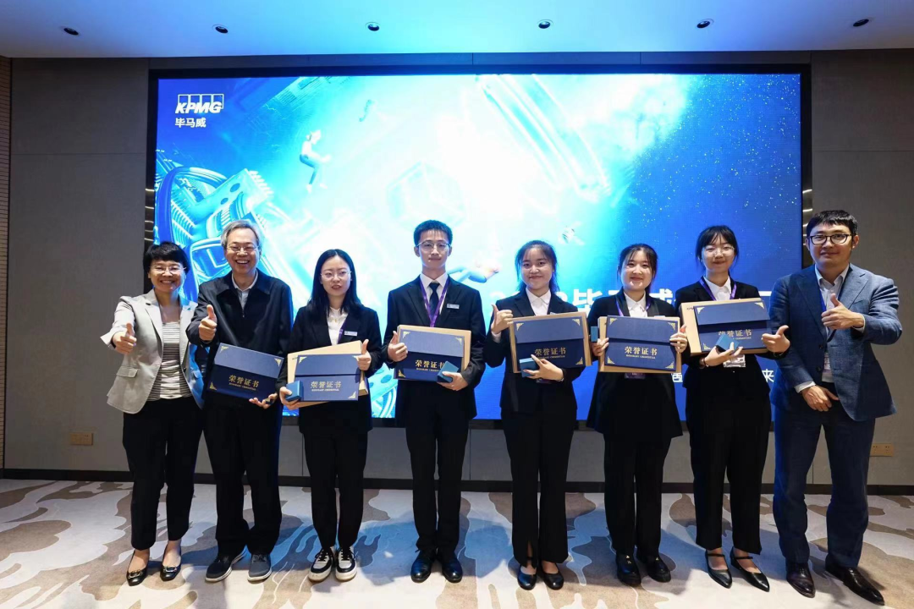

Slide 26
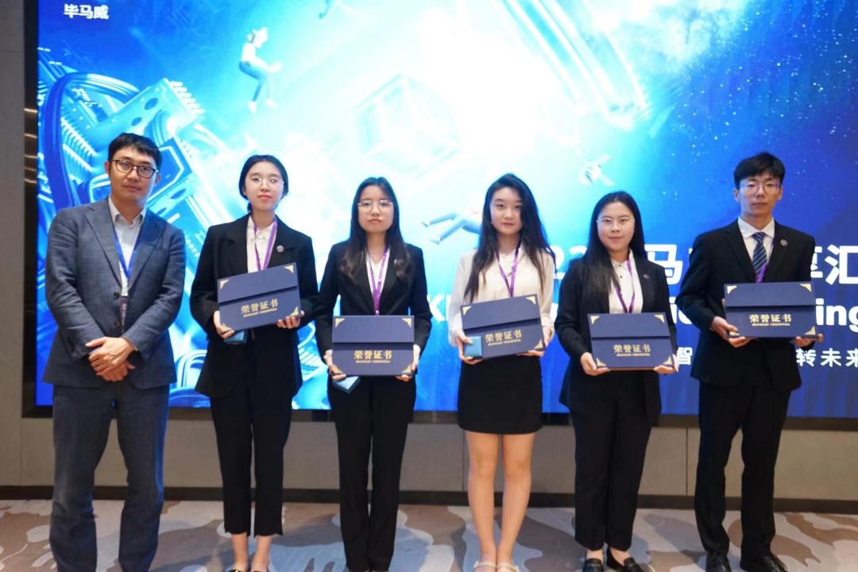

Slide 27
商学院国际会计专业学生团队荣获2024毕马威创享汇数智审计全国比赛第一名
6月1日，2024毕马威创享汇（KPMG Innovation Sharing）决赛在上海虹桥毕马威KAMPUS举行。南开大学商学院“我说对就队”代表队获得全国第一名。
本次比赛分为两个赛道：数智审计赛道和智领金融赛道。经过作品初筛、线上争霸赛，数智审计赛道和智领金融赛道分别有6支战队获得线下决赛的参赛资格。由商学院国际会计学专业四名本科生组成学生团队“我说对就队”，在本次产品创新大赛中摘得数智审计全国第一名，荣获毕马威创享汇产品创新大赛“数智审计冠军”，获得10,000元奖金。
同时，由商学院国际会计专业刘思宇等组成的参赛队获得本次决赛数智审计赛道二等奖；由国际会计专业孙宇霏等组成的参赛队、张宇等组成的参赛队获得本次决赛数智审计赛道三等奖。

Slide 28
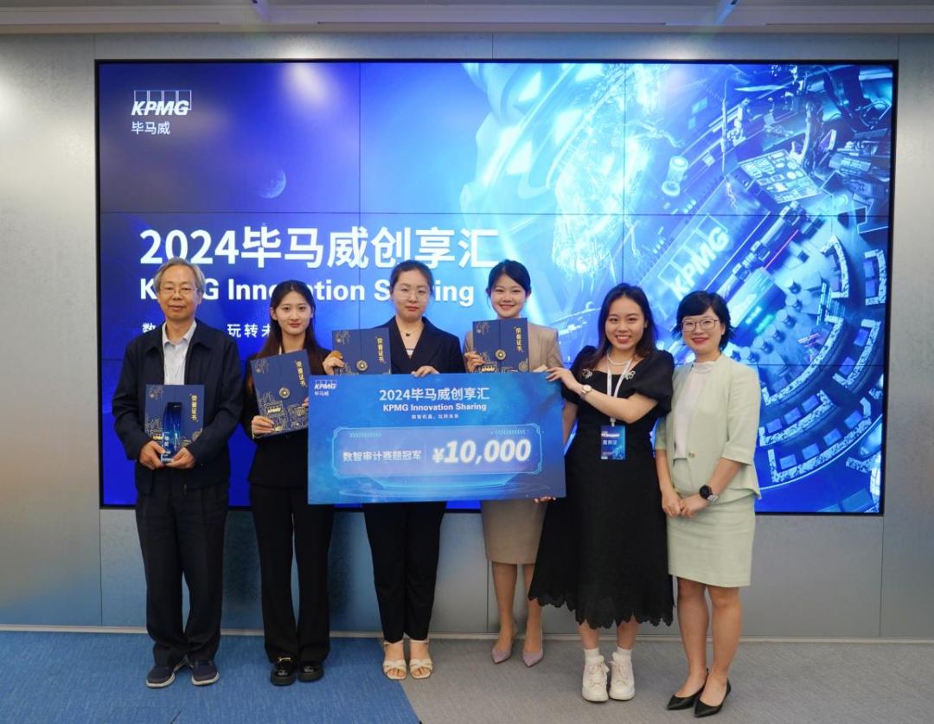

Slide 29
国际会计专业学生获IMA案例大赛全国总冠军
2020年5月23日，2020年IMA-复旦大学（第十届）全国校园管理会计案例大赛在复旦大学管理学院举行。
南开大学商学院代表队表现优异，在来自全国100多所院校的779支参赛队伍中脱颖而出，荣获大赛全国总冠军。
南开大学代表队由2018级国际会计专业本科生刘颖、胡书玉、徐诺、杜一泓和2018级工商管理专业本科生刘笑瑄组成。

Slide 30
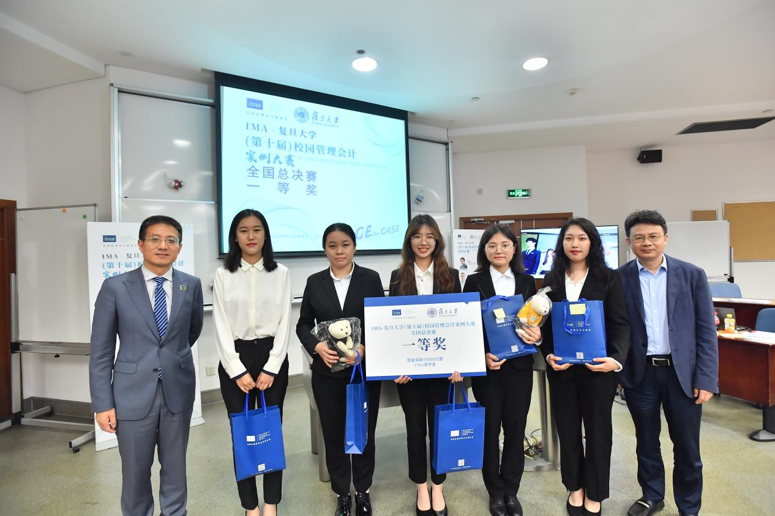

Slide 31
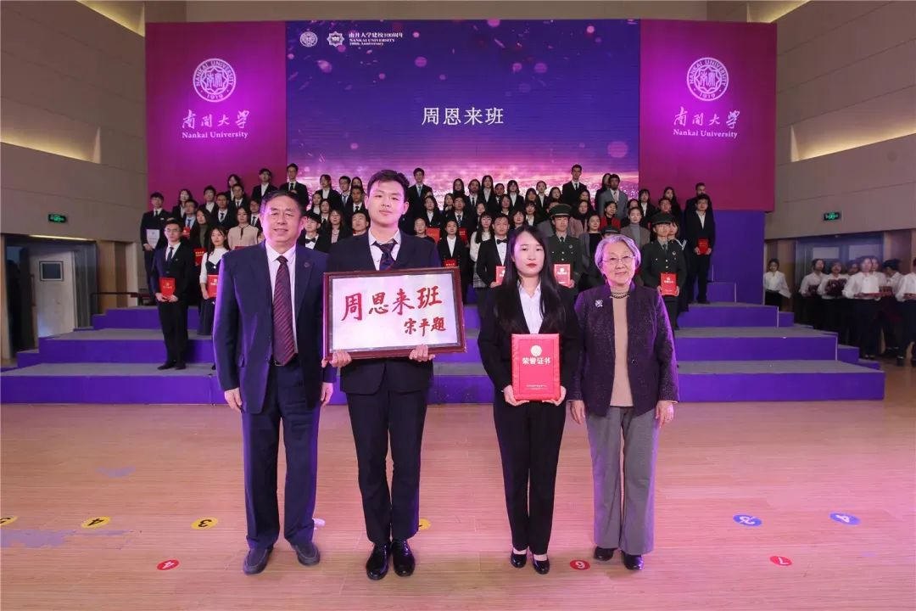
2017级国会班荣获本科生班集体最高荣誉——“周恩来班”

Slide 32


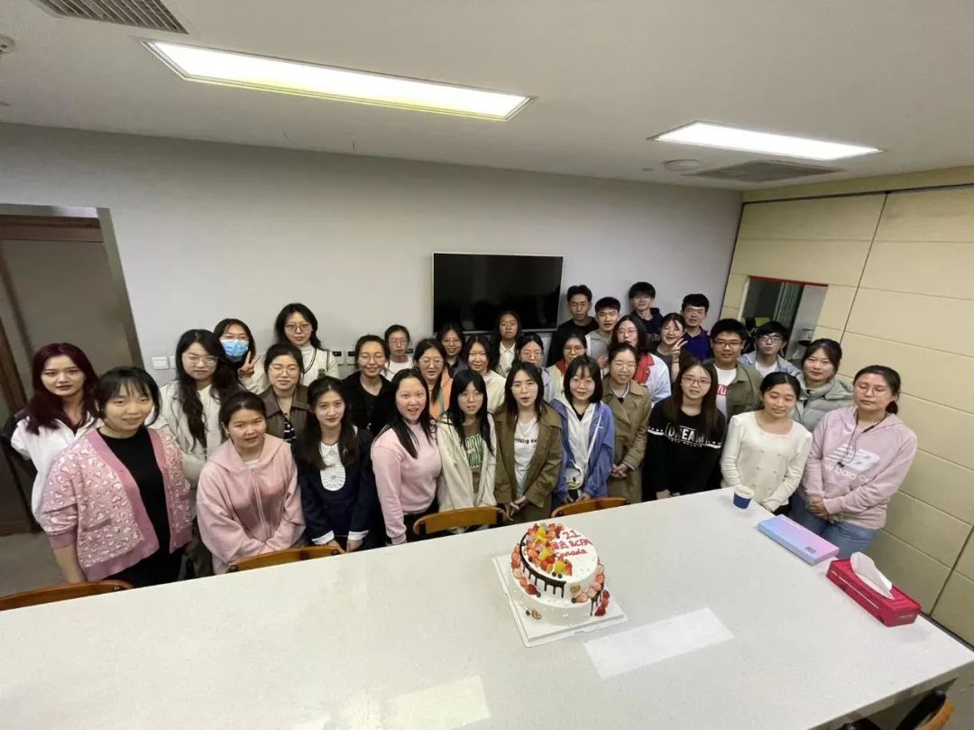
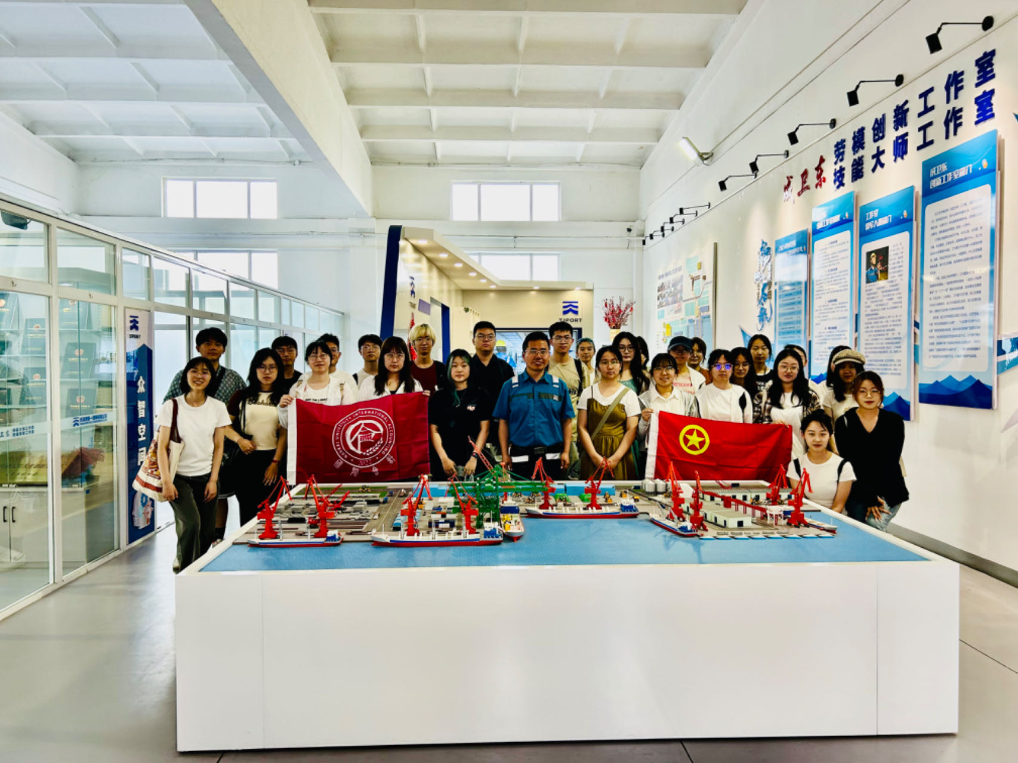
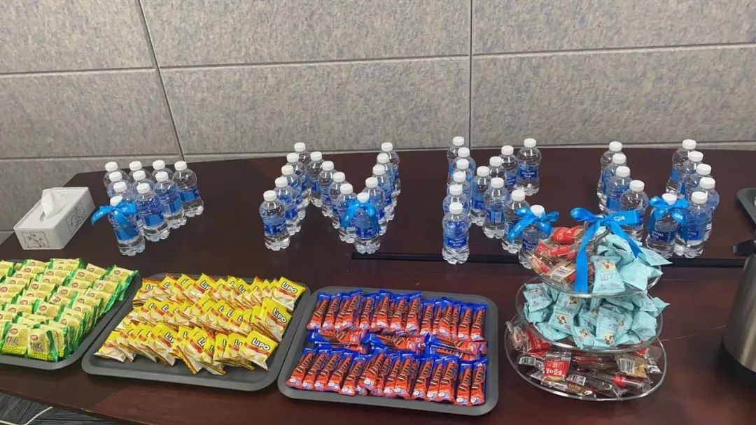

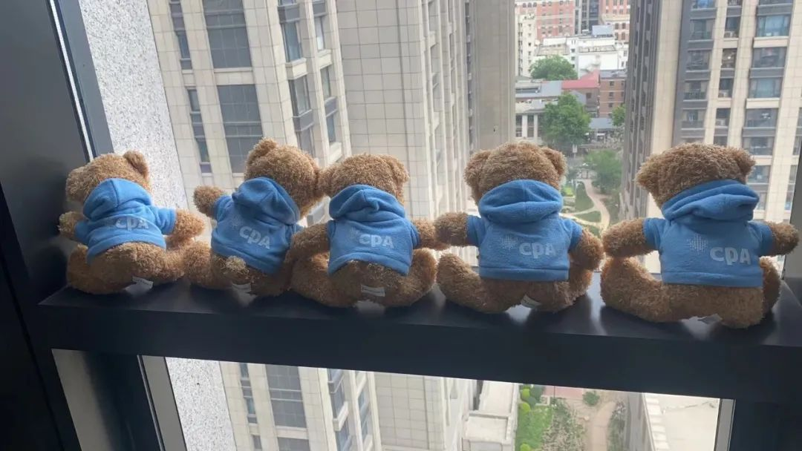
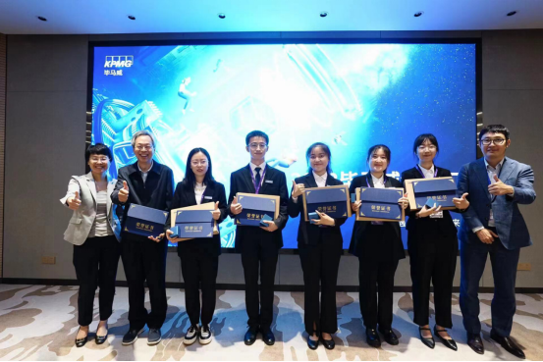


张蔚欣同学获哥大、宾大、康奈尔等多所世界名校offer。在校期间担任校职协、商职协高层，多个创业项目获中国国际“互联网+”大学生创新创业大赛金奖、银奖。参与发表的三篇论文已顺利登刊并在年底登录知网.
2021级国会同学参赛作品“Orla智能审计工具”
在2024毕马威创享汇产品创新大赛中摘得“数智审计”冠军
陈渔同学保研清华大学经管学院，在校期间学分绩专业排名1/50，连续三年获得国家奖学金，担任国创项目负责人并获得优秀结项。大三下学期赴美国宾夕法尼亚大学进行学期交换，并曾参加过哈佛中美学生峰会、联合国青年领袖培训计划等多项大型国际交流活动，在世界舞台上发出中国青年的时代之声。
2020级国会同学在2023毕马威创享汇全国峰会案例分析大赛中摘得全国第一名
2022级国际会计班集体被评为2023-2024
南开大学商学院“陈炳富班”
2019级国会班被授予南开大学本科生班集体最高荣誉“周恩来班”
2021级国会班级团建——走进TPEI天津办

Slide 33
国际会计专业学生吕昱禅（2018级）、陈渔（2019级）、王乙婷（2021级）、孙云飞（2022级）分别于2022、2023、2025、2026年获南开大学学生最高荣誉“南开大学周恩来奖学金”。

Slide 34

21级国际会计专业本科生王乙婷获南开学生最高荣誉的奖学金“南开大学周恩来奖学金”

Slide 35
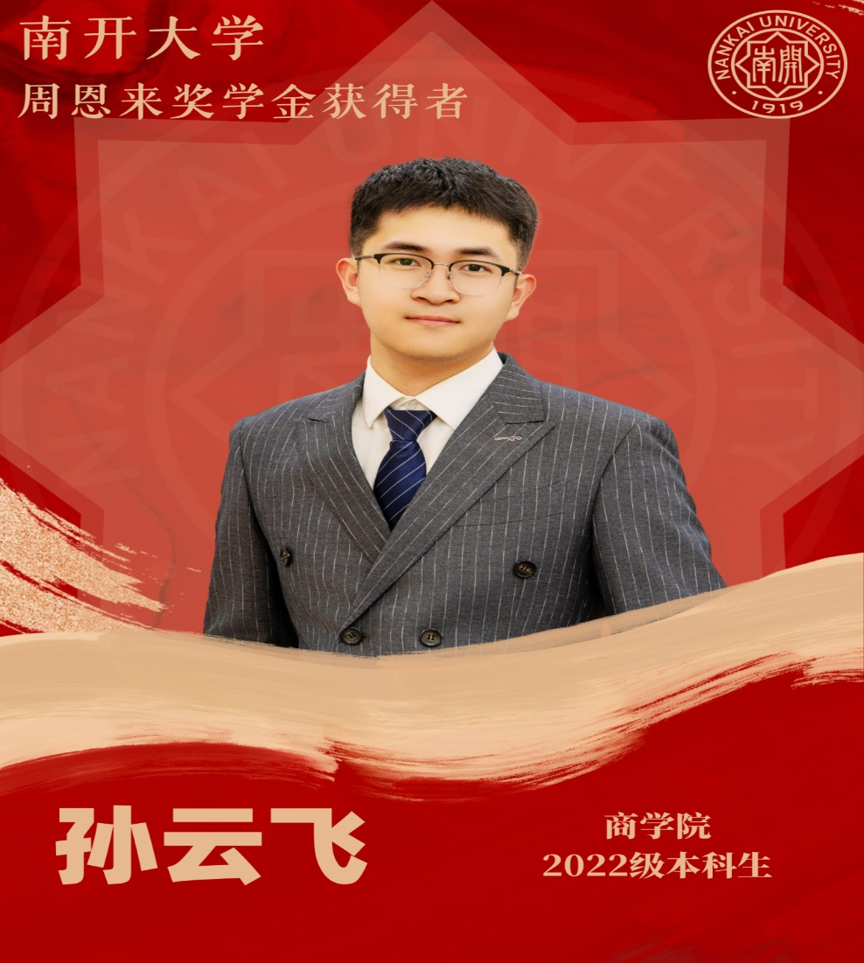
22级国际会计专业本科生孙云飞获南开学生最高荣誉的奖学金“南开大学周恩来奖学金”

Slide 36
师资队伍
会计学系的专职教师18人
教授6人
  其中博士生导师6人
副教授共6人
助理教授 6人
教育部新世纪人才 2人
享受国务院政府特殊津贴教授 2人
全国会计专业学位研究生教育指导委员会委员1人

Slide 37
加方收费：
每年5,800人民币

Slide 38
会计系的奖学金和助学金
CPA Canada专业奖助学金（只限国际会计专业）（4名奖学金，1名助学金）
倚天奖助学金（5名奖学金，10名助学金）
南开大学会计系1997级校友奖学金（20人）

Slide 39
选拔范围和办法
一、选拔范围
2026级本科新生可自愿报名。
二、招生名额及分配
共招收50人
其中：工商管理类 40人
全校范围 10人
三、选拔办法
1.初试：学校统一组织的外语和数学考试
2.复试：国际会计专业的复试
复试比例为1:1.5

Slide 40
四、录取办法
初试成绩占 70%
复试成绩占 30%
根据初试成绩和复试成绩计算综合成绩，择优录取

Slide 41
欢迎各位同学加入
国际会计专业！

